Slide 1
Helmpflicht!
Epheser 6,17a
Nehmt den Helm des Heils!

Slide 2
Helmpflicht!
Epheser 6,17a
Der verlorene Helm des Heils

Slide 3
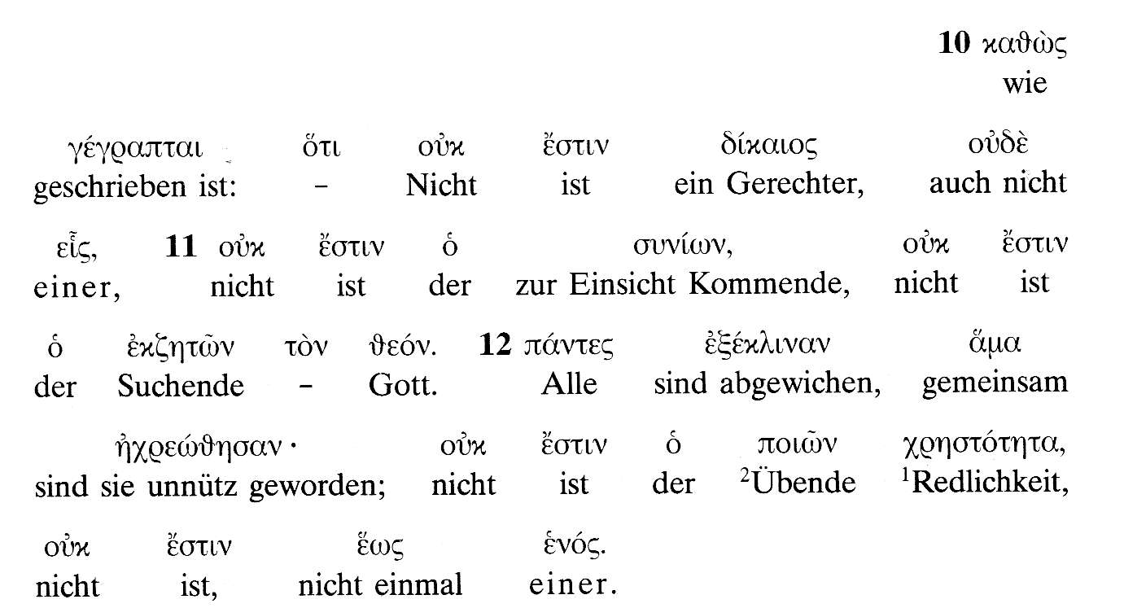
Helmpflicht!
Epheser 6,17a
Röm. 3,10-12

Slide 4
Helmpflicht!
Epheser 6,17a
Der verlorene Helm des Heils
Der göttliche Helm des Heils
Der gefundene Helm des Heils
Der gegenwärtige Helm des Heils
Der zukünftige Helm des Heils

